Slide 1
GR & FROTA
Apresentado por: Leandro osmar berndt
Período: 01/205 a 03/2025

Slide 2
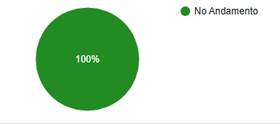
Espelhamento GR e Frota Filial

Slide 3
GR & frota
Ação = Sistema Gestran
Entrei em contato com a filial e já tem um sistema la pra controle da frota e já esta rodando
Sobre o GR estão bem instruído sobre os valores e bloqueado no sistema para não ter o risco de seguir viagem sem o GR

Slide 4
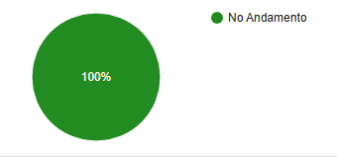
Motorista Padrão Fabricio / Robson

Slide 5
Seu Título
Acão :Treinamento fabeti
Realizando nova cotação para dar continuidade
Já conversado com os motoristas sobre o treinamento e ambos toparam
Vamos decidir ainda quem vai

Slide 6
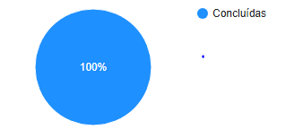
Reestruturar Setor

Slide 7
Seu Título
Ação = 3° turno
Concluido
Ação = Treinar Matheus para auxiliar
Concluido

Slide 8
Relatório De Vacância Por Veiculo

Slide 9
Seu Título
Ação = Profissionalização

Slide 10
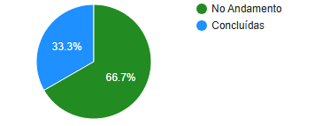
Renovação Frota

Slide 11
titulo
Ação = Buscar veículos
Estou em busca nas garagens e sites
Ação = Definir orçamento para renovar frota
Não foi conversado sobre isso
Ação = Avaliação detalhada por veiculo
Já foi falado em uma reunião

Slide 12
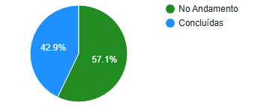
Segurança

Slide 13
titulo
Ação = Conscientizar motoristas enviando vídeos no grupo
Ainda não procurei nada a respeito
Ação = Eventos simples, bate papo, churrascos
Tenho falado com eles sobre a importância da segurança
Ação = Liberação de agentes
Cobrando da controladoria o contrato com eles sobre o assunto
Ação = Monitoriamento de câmeras
Pedro da noite já tem acesso as câmeras

Slide 14
titulo
Ainda na procura de alguma empresa pra dar suporte sobre isso
Ação = Ajuste acesso entrada facial
Suspenso por enquanto
Ação = Grupo único matriz x filial
já temos um grupo hoje ( motoristas )
Ação = Quadro motorista veiculo
Já elaborado e enviado a operação

Slide 15
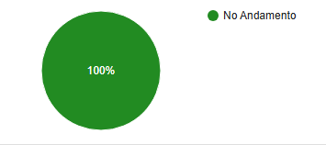
Socorro Caixa Frota

Slide 16
titulo
Ação = Valor a ser liberado
Nada definido ainda

Slide 18
OBRIGADA!

